Slide 1
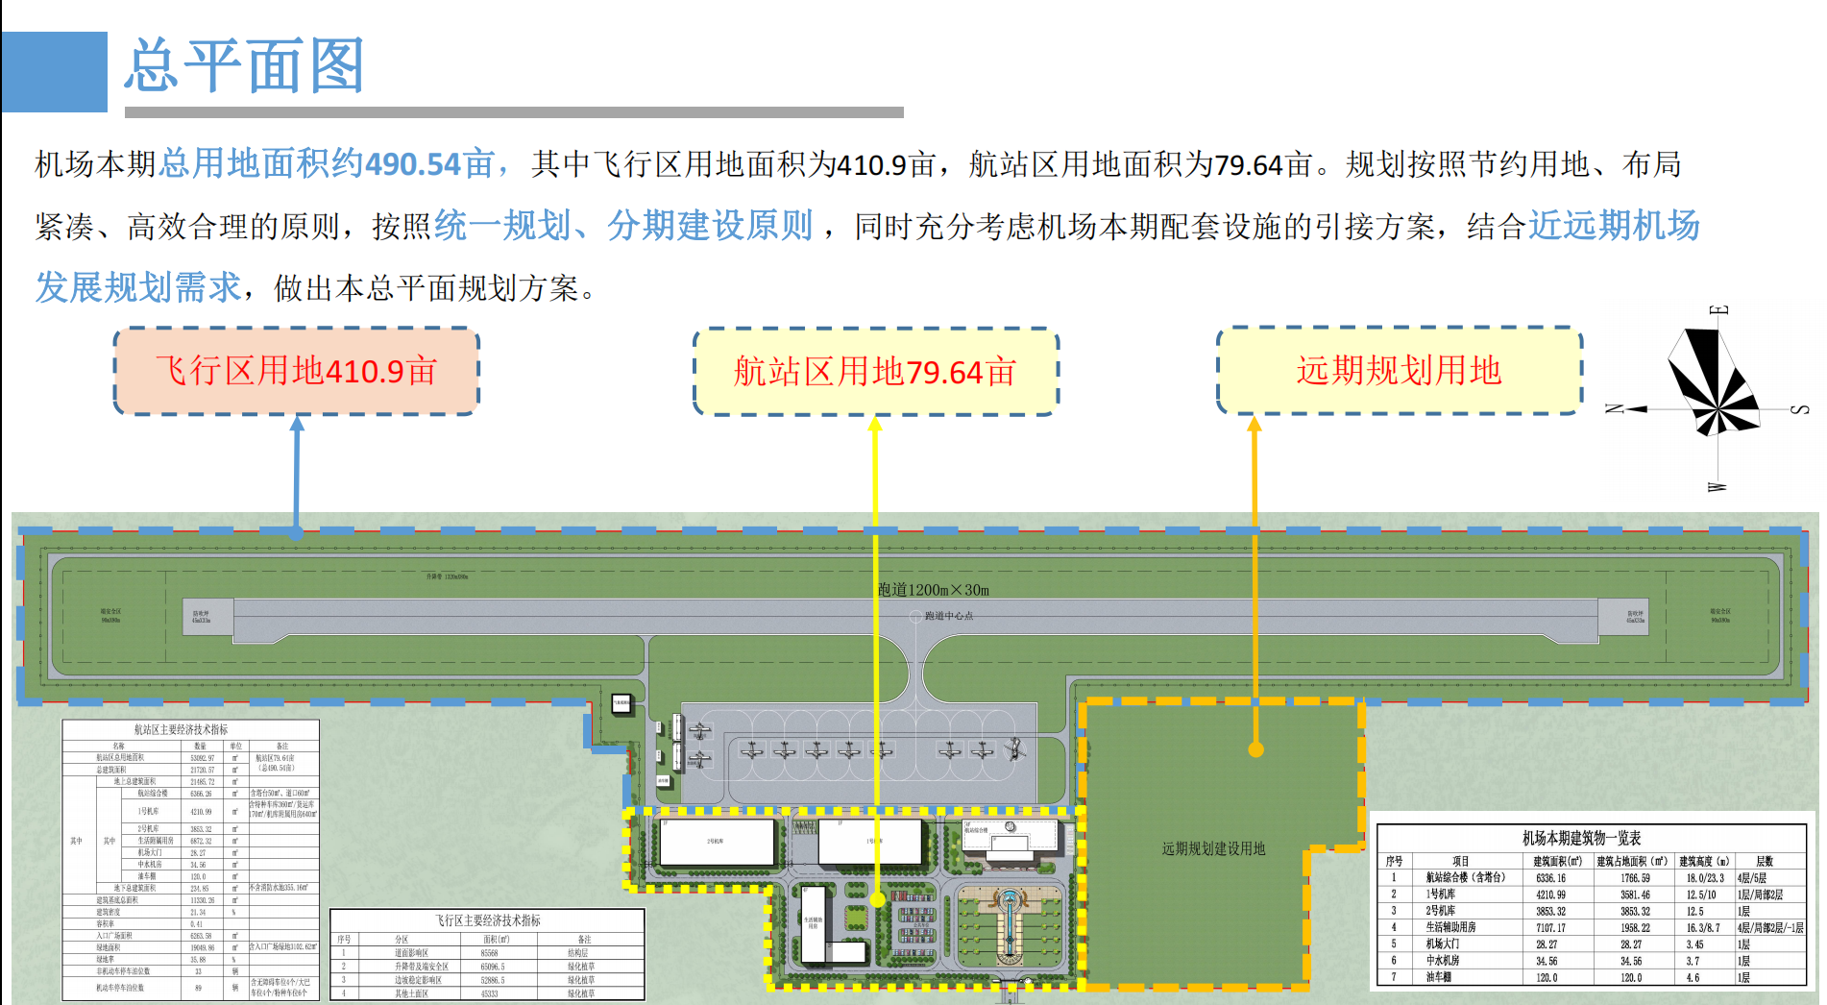
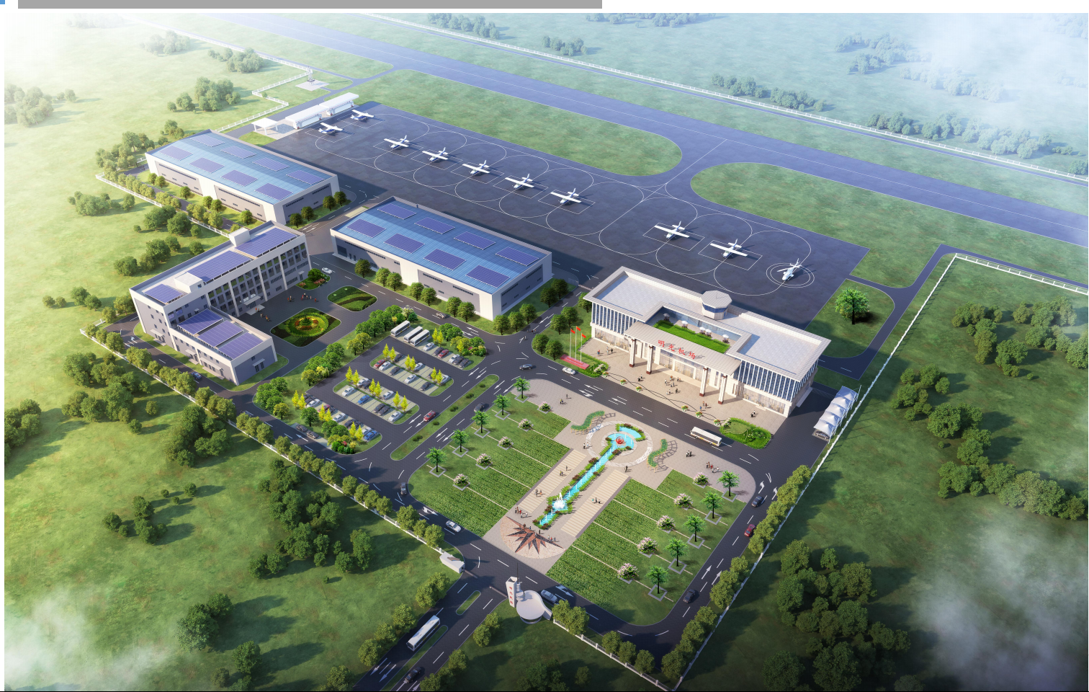
明光通用机场及配套设施工程规划设计方案公示
项目位于苏巷镇吉庄村，总用地面积490.54亩，其中航站区用地79.64亩，飞行区410.9亩。总建筑面积21690.47平方米，其中地上21455.62平方米，地下590.01平方米。航站区容积率0.41，建筑密度21.34%，绿地率35.88%。
根据《中华人民共和国城乡规划法》、《中华人民共和国行政许可法》等规定，现将项目规划设计方案进行公示，公开征询意见。
若公示期间无异议，我局视为认可，并将按照法律法规办理相关后续手续。
明光市自然资源和规划局
2023年3月30日
公示时间：2023年3月30日至2023年4月5日。
公示地点：明光市人民政府网站（政府信息公开）及项目建设地点醒目位置。
公示说明：该公示内容主要项目的总平面示意图和效果图。图上所展示的建筑外轮廓线及细部以《建筑工程规划许可证》核发内容为准。
意见反馈方式：
信函反馈意见，请邮寄至明光市人防大楼6楼6-6室国土空间利用股。
电子信箱：mg8022205@126.com
电话：0550-8022205
规划总平面示意图
规划效果示意图

